Slide 1
Внедрение Регионального экспортного стандарта в «пилотных» регионах

Slide 2













2
Региональный экспортный стандарт
Инструменты внедрения стандарта
Цель:
Комплексное развитие системы поддержки экспорта в регионах
Унификация подходов с учетом региональной специфики
Структурное подразделение, ответственное за развитие экспорта
Экспортный совет при Главе региона
Результаты:
Раздел по экспорту в социально-экономической стратегии региона
Снятие административных барьеров
Доступность мер государственной поддержки экспортеров
Увеличение количества экспортеров
Увеличение объема экспорта
ЦПЭ и консультационная инфраструктура
поддержки экспорта
Представительства и торговые дома
за рубежом
Участие экспортеров в составе
официальных делегаций за рубеж
22 «пилотных» региона
Дни международного бизнеса
Региональный бренд
Информационный ресурс в сети «Интернет»
Обучение начинающих экспортеров
Клуб экспортеров

Slide 3
3
Практика Внедрения Базовых инструментов в «пилотах»
РОИВ координатор
Экспортный совет
Стратегия 2030
ЦПЭ
Владимирская область
РОИВ-координатор нормативно определен в 8 «пилотах»
ЦФО
Рязанская область
Тульская область
Пензенская область
Пермский край
ПФО
Республика Башкортостан
Республика Татарстан
Экспортный совет при высшем должностном лице создан в
6 «пилотах»
I заседание проведено в 3 «пилотах»
Удмуртская Республика
Ульяновская область
Калининградская область
СЗФО
Ленинградская область
Новгородская область
Псковская область
ЮФО
Волгоградская область
Раздел по экспорту в социально-экономической стратегии региона 2030 согласован в 4 «пилотах»
Республика Крым
Ростовская область
СКФО
Ставропольский край
УФО
Курганская область
Свердловская область
Челябинская область
Центр поддержки экспорта создан в 22 «пилоте»
СФО
Новосибирская область
ДФО
Хабаровский край
0%
100%

Slide 4
4
Практика Внедрения инструментов II уровня в «пилотах»
Точка
за рубежом
Визиты
Дни
бизнеса
Региональный
бренд
Сайт
Обучение
Клуб
экспортеров
Владимирская область
ЦФО
Рязанская область
Тульская область
Пензенская область
Пермский край
ПФО
Республика Башкортостан
Республика Татарстан
Удмуртская Республика
Ульяновская область
Калининградская область
СЗФО
Ленинградская область
Новгородская область
Псковская область
ЮФО
Волгоградская область
Республика Крым
Ростовская область
СКФО
Ставропольский край
УФО
Курганская область
Свердловская область
Челябинская область
СФО
Новосибирская область
ДФО
Хабаровский край
0%
100%

Slide 5


5
Практика Внедрение инструментов II уровня в «пилотах»
Представительства / торговые дома за рубежом
Визиты руководства региона за рубеж
Дни международного бизнеса
В 2017 года проведено 46 визитов руководства 17 «пилотов» в 27 стран (выставки, МПК, собственные)
Необходимо повысить экспортную эффективность
Проведены в 4 «пилотах»
«пилотами» предложены другие форматы
4 формата
Региональный бренд
Обучение начинающих экспортеров
Клуб экспортеров
Создан в 7 «пилотах»
В разработке в 6 «пилотах»
9 «пилотов» не планируют
«пилотами» предложены другие форматы
Проводит 17 «пилотов»
в 2017 году выдано 1173 удостоверений
Создан в 4 «пилотах»
«пилотами» предложены другие форматы
Реестр экспортеров
Информационный ресурс в «Интернет»
Финансовые инструменты для региональных банков
Создан в 18 «пилотах»
сайты 15 «пилотов» ведут ЦПЭ
«пилотами» предложены другие форматы
Не созданы
Необходимо научить региональные компании использовать существующие финансовые меры поддержки
Необходим единый реестр по стране

Slide 6



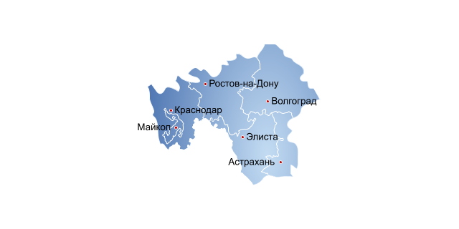
6
практика создания экспортной экосистемы
Международное присутствие
Представительство в Иране – ГЧП (ООО «СПК»), планируется открыть представительство в Канаде (г. Торонто) до конца 2017 год
Дополнительные возможности
Направление кадров в торгпредства на работу
Стажировки сотрудников РОИВ и инфраструктуры в торгпредствах
Использование торговых домов РЭЦ
Использование загранаппарата Россотрудничества
Представительство АО «Агентство инвестиционного развития Новосибирской области» в странах ЕС (Германия)
15 представительств за рубежом - Казахстан, Франция, Турция, Туркменистан, Азербайджан, Узбекистан, США, Чехия, Швейцария, Финляндия, ОАЭ, Китай, Куба, Украина
Ассоциация экономического взаимодействия субъектов Российской Федерации южного федерального округа «ЮГ», представительство в г. Шеньчжень, Китай.
Notes:
Вопросы:
Как работает каждый формат (средняя стоимость 1 представительства)?
Чем обусловлен выбор стран?
Какой формат возможен к внедрению в других «пилотах»?

Slide 7

7
практика создания экспортной экосистемы
Визиты за рубеж
3 «пилот» помог компаниям выйти на экспортные контракты
4 – на соглашения о намерениях
15
вывезли компании
17
«пилотов» провели визиты
22 «пилота»
3
7
с экспортным результатом
Среднее количество компаний-участников = 3
Среднее количество дней одного визита = 3
Визиты должны проводиться в страны, определенные как приоритетные в социально-экономической стратегии региона
Notes:
Вопросы:
Как повысить эффективность визитов с точки зрения экспорта?
Как формируется график визитов руководства за рубеж на год?

Slide 8



8
практика создания экспортной экосистемы
Дни международного бизнеса
Условия
Регионального экспортного стандарта
Альтернатива
10 реверсных бизнес-миссии в год
10 стран
100 иностранных компаний – участников
выставочные площади
гастрономическое площадки
культурно-развлекательные мероприятия
раскрытие туристического потенциала
из 8 стран мира
50 иностранных компаний - участников
Кооперация по федеральным округам
проведение крупного мероприятия в регионах округа поочередно
снижение затрат
продвижение территории
повышение уровня участия
Владимирский экономический форум 19-21 мая 2017 года (23 страны, 73 иностранных компаний)
Сибирский экономический форум 16-17 ноября 2017 года (8 стран, 20 иностранных компаний)
Ялтинский международных экономический форум 20-22 апреля 2017 года (46 стран, 200 иностранных компаний)
ИННОПРОМ 10 июля 2017
(27 стран, 640 иностранных компаний)
Проведение крупного двустороннего мероприятия
1 приоритетная страна
50 иностранных компаний - участников
Количество экспортных контрактов
Эффективность =
Стоимость мероприятий
Notes:
Вопросы:
Как измерить эффективность и как ее повысить?
Справедливо ли учитывать в качестве дней международного бизнеса региона форумы федерального значения?
Возможна ли кооперация по федеральным округам?
Возможно ли проведение МПК в регионе? У кого есть подобный опыт?

Slide 9















9
практика создания экспортной экосистемы
Региональный бренд
Бренд региона
Бренд местного продукта
http://www.imsiberian.com
http://taigastyle.ru
Межрегиональный бренд
Бренд продукта связан с местностью?
Субсидия на продвижение за рубежом
Notes:
Вопросы:
На сколько эффективно создание бренда региона для целей экспорта?
Ведется ли работа по созданию межрегиональных брендов?
Кто обладает опытом продвижения бренда регионального продукта? На сколько это эффективно?
Кто обладает опытом поддержки продвижения региональных компаний на внешних рынках?
Нужны ли дополнительная поддержка для компаний, бренд которых связан с регионом?
Бренд для развития экспортного потенциала должен быть на английском языке?

Slide 10
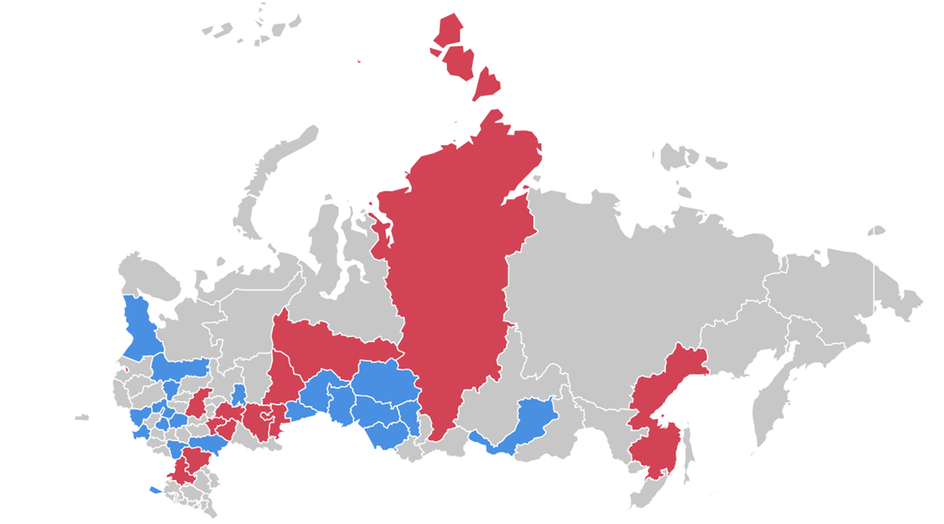
10
практика создания экспортной экосистемы
обучение
11
курсов образовательной программы РЭЦ
8 курсов программы были запущены в 2016 г., 3 курса будут разработаны и запущены в 2017 г.
119 3693
региональных
тренеров
выданных
удостоверения
2016 :
Волгоградская область
Нижегородская область
Красноярский край
Республика Башкортостан
Республика Татарстан
Ростовская область
Самарская область
2017 :
Алтайский край
Брянская область
Вологодская область
Воронежская область
Кемеровская область
Курганская область
Новосибирская область
Москва
Санкт-Петербург
Свердловская область
Ульяновская область
Хабаровский край
ХМАО-Югра
Челябинская область
Омская область
Ярославская область
Республика Бурятия
Республика Карелия
Республика Удмуртия
Рязанская область
Саратовская область
Севастополь
Смоленская область
Томская область
Тульская область
Тюменская область

Slide 11










11
практика создания экспортной экосистемы
Клуб экспортеров
Условия
Регионального экспортного стандарта
Альтернатива
Поощрение создания объединений и ассоциаций экспортеров, торговых домов на территории региона
Наполнение повестки отраслевых ассоциаций региона экспортной тематикой
Сертификация продукции отрасли на вешних рынках
Оптимизация логистики отрасли за рубеж
Кооперация для выхода на новый рынок
Площадка для обмена опытом, решения общих проблем продвижения товаров и услуг за рубеж
Кооперация региональных компаний для вывода совместного продукта за рубеж (коммерческие торговые дома)
Координация участия бизнеса в существующих союзах и ассоциациях экспортеров
Удмуртская Республика
Экспорт-клуб создан в 2013 году ЦПЭ и Деловой Россией
Ульяновская область
Некоммерческое партнерство экспортеров и импортеров
создано в 2013 году ЦПЭ
Ленинградская область
Ассоциация экспортеров и импортеров при ТПП создана в 2005 году
Определение количества региональных компаний – членов национальных и региональных ассоциаций экспортеров
Получение обратной связи по эффективности членства в союзах в рамках Экспортного совета
Notes:
Клуб экспортеров Удмуртской Республики: информация на сайте не актуальная: «Очередная встреча Экспорт-клуба состоится 23 декабря 2014 года»
Ассоциация экспортеров Ленинградской области: участие только для членов ТПП, информация об ассоциации в открытом доступе отсутствует
Некоммерческое партнерство «Ульяновское областное объединение Экспортеров и Импортеров по развитию внешнеэкономической деятельности»: сайта нет (40 членов, в том числе иностранные компании, в прошлого года не работает, по поручению Губернатора создается ассоциация ульяновского бизнеса)

Slide 12
12
Ресурсное обеспечение внедрения стандарта
0,01% ВРП или не менее 50 млн рублей
Рекомендуемый бюджет на 2018 год
Владимирская область 50,0 млн руб.
Рязанская область 50,0 млн руб.
Статья расходов | Рекомендуемая сумма (млн руб.)
ЦПЭ | 10 – 15
Обеспечение интересов региона за рубежом (не менее 3 представительств/торговых домов) | 10 – 30
Визиты за рубеж с участием бизнес-делегаций | 3-5
Дни международного бизнеса | 5 – 15
Создание и продвижение регионального бренда, субсидия на продвижение брендов компаний, связанных с местностью | 10 – 50
Создание и продвижение информационного ресурса в сети «Интернет» | 3 – 5
Обучение начинающих экспортеров и госслужащих вопросам ведения экспортной деятельности | 3 – 5
Проведение выборочных и сплошных исследований | 3 – 5
Инициативные инструменты региона | …
Тульская область 50,0 млн руб.
Дни бизнеса
Пензенская область 50,0 млн руб.
Пермский край 104,8 млн руб.
Республика Башкортостан 131,7 млн руб.
Республика Татарстан 183,3 млн руб.
Удмуртская Республика 50,0 млн руб.
Ульяновская область 50,0 млн руб.
Калининградская область 50,0 млн руб.
Ленинградская область 85,3 млн руб.
Новгородская область 50,0 млн руб.
Псковская область 50,0 млн руб.
Волгоградская область 73,5 млн руб.
Республика Крым 50,0 млн руб.
Ростовская область 117,1 млн руб.
Ставропольский край 60,9 млн руб.
Курганская область 50,0 млн руб.
Свердловская область 177,9 млн руб.
Челябинская область 117,0 млн руб.
Новосибирская область 100,0 млн руб.
Хабаровский край 57,1 млн руб.

Slide 13


13
Статистические ориентиры
Основные показатели
 | 2016 | 2018 | 2020 | 2025
Рост объема несырьевого неэнергетического экспорта | 100% | 115% | 140% | 200%
Рост объема экспорта услуг | 100% | 120% | 150% | 200%
Рост числа экспортеров | 100% | 110,3% | 125% | 200%
150%
Дополнительные показатели
 | 2018 | 2020 | 2025
Количество экспортеров из числа МСП (шт.) | 100 | 200 | 500
Диверсификация несырьевого экспорта (доля ведущей отрасли) | 40% | 40% | 40%
Диверсификация географии поставок (стран) | 25 | 25 | 25
Notes:
Дополнительные показатели предлагается скорректировать:
Количество экспортеров из числа МСП – прирост не менее 10% в год, но не менее 100 шт в 2018, 200 в 2020, 500 в 2025
Диверсификация географии поставок – прирост количества стран не менее 10% в год.

Slide 14

14
Предложения по корректировке стандарта
Экспортная стратегия региона
Региональный бренд
часть социально-экономической стратегии 2030
экспорт во всех документах стратегического планирования
детализация в «дорожной карте»
межрегиональный бренд
продвижение брендов компаний за рубежом, если бренд связан с местностью
ассоциация региона с конкретным продуктом
Объекты консультационной инфраструктуры
Дни международного бизнеса
муниципалитеты с численностью свыше
100 тыс. человек
филиал/подразделение ЦПЭ
МФЦ
10 реверсных бизнес-миссий
Кооперация по федеральным округам
Проведение крупного двустороннего мероприятия

Slide 15

15
Предложения по корректировке стандарта
Обеспечение интересов региона за рубежом
Объединения и ассоциации экспортеров
ГЧП
подведомственная организация
межрегиональная ассоциация
Наполнение повестки отраслевых ассоциаций региона экспортной тематикой
Координация участия бизнеса в существующих союзах и ассоциациях экспортеров
защита интересов экспортеров – участие компаний в Экспортном совете
Информационный ресурс
Статистические показатели
модификация сайта ЦПЭ
продвижение сайта посредством SMM
Снижение показателя «Рост числа экспортеров» в 2025 году до 150%
Ежегодный рост количества экспортеров из числа МСП
Ежегодное расширение географии поставок

Slide 16



16
Предложения по корректировке стандарта
Исключить
Включить
Региональный реестр экспортеров
Обучение госслужащих
* Предлагается создать федеральный реестр, обеспечив участие регионов в его наполнении
ведению экспортной деятельности
лучшим практикам внедрения Регионального экспортного стандарта
Стимулирование региональных банков
Экспорт услуг
* Предлагается сфокусироваться на помощи в получении существующих финансовых мер поддержки экспортеров
(ЭКСАР, РЭБ, федеральные коммерческие банки)
туристических
медицинских
образовательных
Предложения «пилотов»

Slide 17

17
Следующие шаги
Корректировка и утверждение Стандарта
Внедрение инструментов Стандарта во всех регионах страны
со II кв. 2018 г.
Сбор предложений «пилотов» по корректировке Стандарта
Презентация механизмов Стандарта и итогов его «пилотного» внедрения в Сочи

Slide 18






18
РЭнкинг регионов
Сравнение групп регионов по показателям
Объем несырьевого неэнергетического экспорта
(млн. долл США)
Прирост объема несырьевого неэнергетического экспорта
(млн. долл США)
Количество экспортеров МСП
Прирост количества экспортеров МСП
Степень внедрения механизмов Регионального экспортного стандарта
Удовлетворенность качеством работы системы поддержки
Доля экспортеров из числа зарегистрированных МСП
(%)
Количество стран несырьевого неэнергетического экспорта

Slide 19

19
Приоритетные проекты
Основное направление стратегического развития РФ «Международная кооперация и экспорт»
Целевые показатели (рост в %)*
«Системные меры развития международной кооперации и экспорта»
2018 2025
Среднегодовые темпы прироста объемов экспорта несырьевых неэнергетических товаров
(в тыс. долл. США)
не менее 7% в год
«Международная кооперация и экспорт в промышленности»
Объем несырьевого
неэнергетического экспорта товаров +15% х 1,8-2 раза
Проектный офис
«Экспорт продукции АПК»
Экспорт услуг +20-25% х 1,8-2 раза
Число экспортеров +10,3% х 1,5 раза
* Целевые значения рассчитываются к базовому периоду (2016 г.=100 %)
«Развитие экспортного потенциала российской системы образования»
Механизмы координации проекта
В корпоративном контуре РЭЦ создается Проектный офис для координации и реализации проектов
Для каждого проекта создается Рабочая Группа с участием ФОИВ, общественно-деловых ассоциаций, представителей экспертного сообщества и РЭЦ, проводятся экспертные обсуждения, мозговые штурмы для выработки предложений
Эскалация проблемных вопросов на уровень Проектного комитета (под председательством И.И. Шувалова) и/или на Президиум Совета при Президенте России по стратегическому развитию и приоритетным проектам
Перспективные проекты
Увеличение экспорта
туристских услуг
Развитие въездного медицинского туризма на территории РФ
Другие проекты

Slide 20
⁺⁷ ⁽⁴⁹⁵⁾ ⁹³⁷⁻⁴⁷⁻⁴⁷
^{123610, Москва,} ^{Краснопресненская наб., 12}
^{www.exportcenter.ru}

